Slide 1
【行、列的基本操作】
工作表行列的命名规范
行、列连续和不连续的选择
行、列的基本操作
行高、列宽设置
移动行、列

Slide 2
考点案例1: 行列基本设置
请打开考生文件夹下文档“ET-01.xlsx”
1．在“入职日期”与“工龄”列之间插入新列“基本工资”。

Slide 3
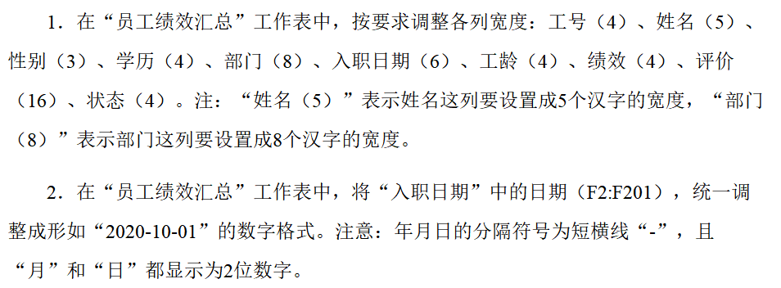
考点案例2: 行列基本设置
请打开考生文件夹下文档“ET-02.xlsx”

Slide 4
考点案例3: 隐藏表格
请打开考生文件夹下文档“ET-03.xlsx”
1．将“原始成绩”表的班级列移动到首列位置，再根据单元格内容将各列
调整到最合适的列宽。
2. 将“成绩分析”工作表数据区域以外的行列隐藏。

